Slide 1
Содержание и организация работы детской
изобразительной студии
Составила
Мифтахова Г.И.

Slide 2
Детское изобразительное творчество – мир ярких, удивительных образов. Оно не редко поражает взрослых своей непосредственностью, оригинальностью, буйством фантазии. Дошкольники рисуют много и с большим желанием. Дети очень любознательны, их интересы выходят за рамки семьи и детского сада, окружающий мир привлекает их. В продуктивной деятельности у детей формируется устойчивый интерес к изобразительной деятельности, развиваются их способности.

Slide 3
Изостудия — это отдельное, достаточно просторное помещение, соответствующее определенным требованиям: освещение, наличие водоснабжения, оснащенность специальным оборудованием (мольберты, столы) с учетом возрастных особенностей детей и предназначенное как для индивидуальной, так и для групповой работы. В соответствии с этим изостудия, где педагог работает с детьми, модернизируется с учетом названных требований.
Изобразительная студия является центром планирования, реализации и осуществления изобразительной, творческой деятельности воспитанников ДОУ.

Slide 4
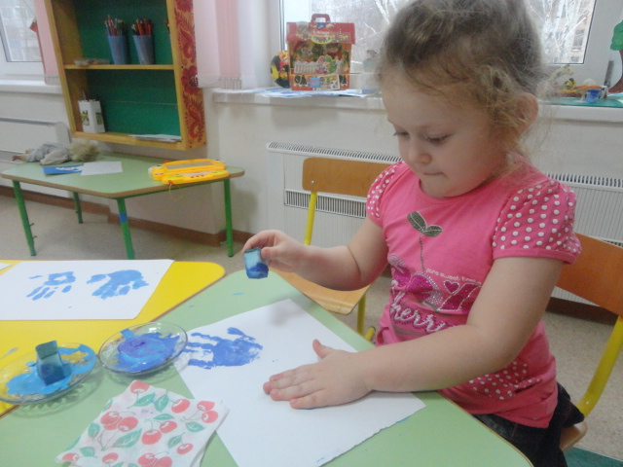
Главной целью занятий в изостудии является развитие художественно-творческих способностей детей в неразрывном единстве с воспитанием духовно-нравственных качеств путем целенаправленного и организованного обучения детей.

Slide 5
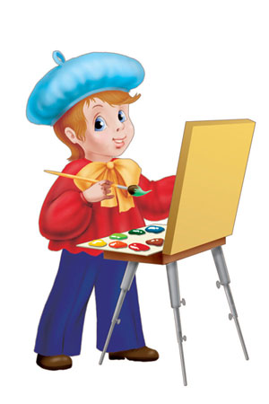
Задачи:
Формирование всесторонне развитой личности:
- развитие коммуникативных качеств;
- развитие воображения, как основы творческой деятельности;
- развитие образной, ассоциативной памяти, внимания;
- развитие речи;
- формирование нестандартного мышления;
- развитие координации и мелкой моторики;
Сохранение и укрепление психологического здоровья ребёнка.
Развитие изобразительных навыков и умений.
Приобщение детей к истокам мировой и национальной культуры.

Slide 6
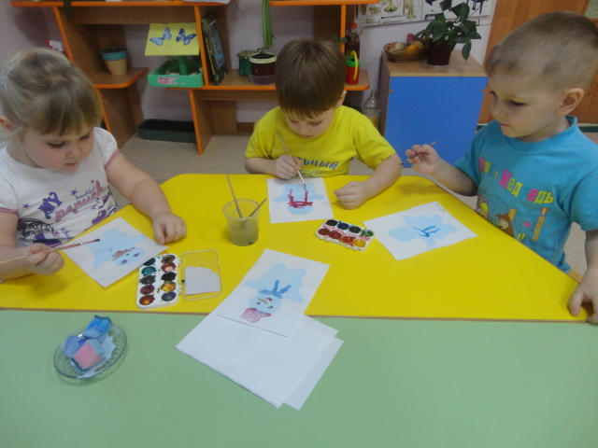
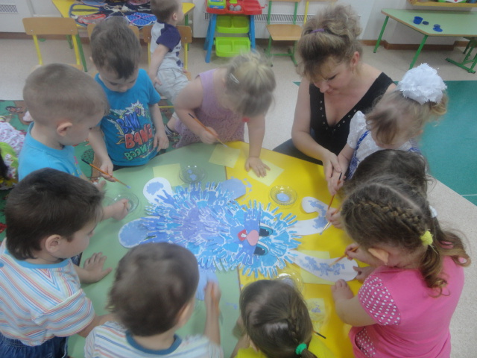
Способы организации детской деятельности
Индивидуальный.
Подгрупповой,
коллективный.

Slide 7
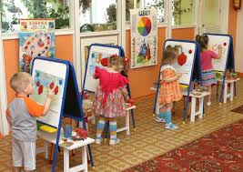
Организация занятий
Занятия проходят 1 раз в неделю. Длительность занятий зависит от возрастных особенностей детей
С 3 до 4 лет – 15-20минут.
С 4 до 5 лет – 20-25 минут.
С 5 до 6 лет – 25-30 минут.
С 6 до 7 лет – 30-35 минут.

Slide 8
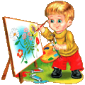
Работу изостудиях строят на следующих принципах:
От простого к сложному, где предусмотрен переход от простых занятий к сложным.
Принцип наглядности выражается в том, что у детей более развита наглядно - образная память, чем словесно - логическая, поэтому мышление опирается на восприятие или представление.
Принцип индивидуализации - обеспечивает развитие каждого ребенка.
Связь обучения с жизнью. Изображение должно опираться на впечатление, полученное ребёнком от действительности.

Slide 9
С детьми младшего дошкольного возраста
рекомендуется использовать:
рисование пальчиками;
оттиск печатками из картофеля;
рисование ладошками.
С детьми младшего
дошкольного возраста
рекомендуется использовать:
тычок жесткой полусухой кистью.
печать поролоном;
печать пробками;
восковые мелки + акварель;
свеча + акварель;
отпечатки листьев;
рисунки из ладошки;
рисование ватными палочками;
волшебные веревочки.
А в старшем дошкольном возрасте дети могу освоить еще более трудные методы
и техники:
рисование песком;
рисование мыльными пузырями;
рисование мятой бумагой;
кляксография с трубочкой;
монотипия пейзажная;
печать по трафарету;
монотипия предметная;
кляксография обычная;
пластилинография.

Slide 10
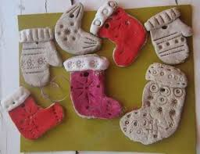
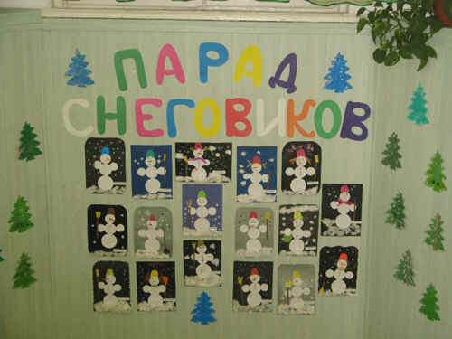
Взаимодействие с родителями
Одним из важных средств поощрения и развития детского изобразительного творчества являются разнообразные выставки детского рисунка.

